Slide 1

Audiência Pública de Prestação de Contas - 2º Quadrimestre / 2018
CMBH, 26/09/2018

Slide 2
SUMÁRIO
Execução Orçamentária
  Receitas
  Despesas
  Orçamentos Temáticos - Criança e Adolescente (OCA), do Idoso e da Pessoa com Deficiência
Metas Físicas por Área de Resultado
Respostas ao Requerimento 986/18
Fonte: Relatórios da Execução Orçamentária e Contabilidade do Sistema Orçamentário e Financeiro – SOF.
Obs.: O RREO – Relatório Resumido da Execução Orçamentária do 4º. Bimestre e o Relatório de Gestão Fiscal do 2º. Quadrimestre ainda não foram publicados no DOM pela Contadoria Geral do Município. Conforme art. 52 da LRF, o mesmo deve ser publicado até 30 dias após o encerramento de cada bimestre.

Slide 3
RECEITAS/ 2º Quad. 2018

Slide 4
Comparativo entre Receita estimada na LOA e realizada até o 2º Quadrimestre/2018 por Categoria Econômica
Em R$ 1,00
Fonte: SOF – Sistema Orçamentário e Financeiro da PBH
(1): Alteração da nomenclatura da receita decorrente do novo ementário / STN.

Slide 5
Comparativo entre a Receita Realizada até o 2º. Quad/2018 e até o 2º. Quad/2017 por Categoria Econômica
Em R$ 1,00
Fonte: SOF – Sistema Orçamentário e Financeiro da PBH
(1): Alteração da nomenclatura da receita decorrente do novo ementário / STN.

Slide 6
DESPESAS/ 2º Quad. 2018

Slide 7
Despesas por Função de Governo - Comparativo entre os
Valores Empenhados, Liquidados e Aprovados na LOA/2018
Em R$ 1,00
Fonte: SOF – Sistema Orçamentário e Financeiro da PBH

Slide 8
Comparativo entre Despesa Fixada e Liquidada até o
2º Quad./18 e Despesa Liquidada até o 2º. Quad./17 por Categoria Econômica
Em R$ 1,00
Fonte: SOF - Sistema Orçamentário e Financeiro da PBH

Slide 9
Obs.: O RREO – Relatório Resumido da Execução Orçamentária do 4º. Bimestre e o Relatório de Gestão Fiscal do 2º. Quadrimestre ainda não foram publicados no DOM pela Contadoria Geral do Município. Conforme art. 52 da LRF, o mesmo deve ser publicado até 30 dias após o encerramento de cada bimestre.

Slide 10
ORÇAMENTOS TEMÁTICOS

Slide 11
Orçamento Criança e Adolescente – OCA
Em R$ 1,00
Eixos/Sub Eixos | 2018
 | Orçamento Inicial | Empenhado 2º Quadrimestre
Eixo:Acesso à Educação de Qualidade | 1.872.768.474 | 1.201.661.890
Sub Eixo: Cultura | 22.261.726 | 8.859.802
Sub Eixo: Desporto e Lazer | 15.426.040 | 4.053.804
Sub Eixo: Educação | 1.835.080.708 | 1.188.748.282
Eixo: Promoção de Direitos e Proteção Integral | 111.736.410 | 63.586.042
Sub Eixo: Assistência Social | 109.070.148 | 61.791.184
Sub Eixo: Direitos da Cidadania | 2.666.262 | 1.794.858
Eixo: Promovendo Vidas Saudáveis | 1.268.760.160 | 758.374.003
Sub Eixo: Habitação | 56.381.363 | 22.435.916
Sub Eixo: Saneamento | 268.988.324 | 89.031.806
Sub Eixo: Saúde | 943.390.473 | 646.906.281
Total Geral OCA | 3.253.265.044 | 2.023.621.934
Orçamento PBH | 12.535.716.659 | 7.315.477.968
% OCA/PBH | 26% | 28%
Fonte: SOF – Sistema Orçamentário e Financeiro da PBH

Slide 12
Orçamento do Idoso
Em R$1,00
Eixos | 2018
 | Orçamento Inicial | Empenhado 2º Quadrimestre
Eixo: Direitos Humanos, Cidadania, Segurança e Proteção Social | 77.249.574 | 47.240.069
Eixo: Educação, Qualificação, Geração de Trabalho e Renda | 14.155.705 | 6.562.652
Eixo: Promovendo Vidas Saudáveis | 960.428.509 | 615.863.606
Total Geral | 1.051.833.788 | 669.666.328
Orçamento PBH | 12.535.716.659 | 7.315.477.968
% Idoso/PBH | 8% | 9%
Fonte: SOF – Sistema Orçamentário e Financeiro da PBH

Slide 13
Orçamento da Pessoa com Deficiência
Em R$ 1,00
Eixos | 2018
 | Orçamento Inicial | Empenhado 2º Quadrimestre
Direitos Humanos, Cidadania, Segurança e Proteção Social | 83.688.692 | 48.966.976
Educação, Qualificação, Geração de Trabalho e Renda | 325.404.612 | 220.867.248
Promovendo Vidas Saudáveis | 433.699.360 | 242.361.597
Total Geral | 842.792.664 | 512.195.821
Total PBH | 12.535.716.659 | 7.315.477.968
% PBH/Temático | 7% | 7%
Fonte: SOF – Sistema Orçamentário e Financeiro da PBH

Slide 14
EXECUÇÃO DE METAS FÍSICAS
2º. QUADRIMESTRE / 2018*
Por Área de Resultado
* Principais entregas de alguns Programas relacionados

Slide 15
Educação
Principais Metas Físicas Executadas no Período:
113 mil alunos matriculados no Ensino Fundamental;
13 mil alunos matriculados no EJA-Educação de Jovens e Adultos;
47 mil alunos matriculados na Educação Infantil na rede própria;
25 mil alunos matriculados nas Creches Conveniadas;
52 mil alunos do Ensino Fundamental na Escola Integrada;
1 milhão e 200 mil participações na Escola Aberta.
Fonte: SOF

Slide 16
Saúde
Principais Metas Físicas Executadas no Período:
242.325 mil atendimentos em saúde mental – rede complementar;
2 milhões e 797 mil consultas realizadas nos Centros de Saúde;
65.567 mil cirurgias eletivas ambulatoriais realizadas no SUS-BH;
148.889 mil internações realizadas na Rede Hospitalar do SUS-BH.
  DESTAQUES DO PERÍODO
Conclusão de reformas em 66 Centros de Saúde, melhorando o atendimento direto à população.
Construção de nova Sede do Centro de Saúde Vera Cruz – em andamento.
Fonte: SOF; SMSA

Slide 17
Desenvolvimento Social e Esportes
Principais Metas Físicas Executadas no Período:
3.860 pessoas atendidas no Serviço de Convivência e Fortalecimento de Vínculos / CRAS.
762 vagas disponibilizadas para crianças/adolescentes em Acolhimento Institucional / Abrigo.
10.462 idosos atendidos nas atividades do CRPI.
1.638.414 refeições servidas nos Restaurantes e Refeitórios Populares.
4.706 crianças/adolescentes participantes Programa Esporte Esperança.
12.764 crianças e adolescentes contemplados com os projetos apoiados pelo FMDCA – BH.
Fonte: SOF

Slide 18
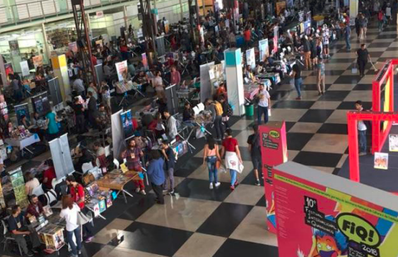
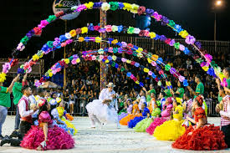
Cultura e Turismo
Principais Metas Físicas Executadas no Período:
557 mil usuários atendidos nos equipamentos culturais;
46 ações realizadas na Escola Livre de Artes;
1.121 ações realizadas de iniciativas de formação e qualificação na área cultural;
FIQ – Festival Internacional de Quadrinhos:
Público de 80 mil pessoas
Arraial de Belo Horizonte/2018: público de 200 mil pessoas
Fonte: SOF

Slide 19
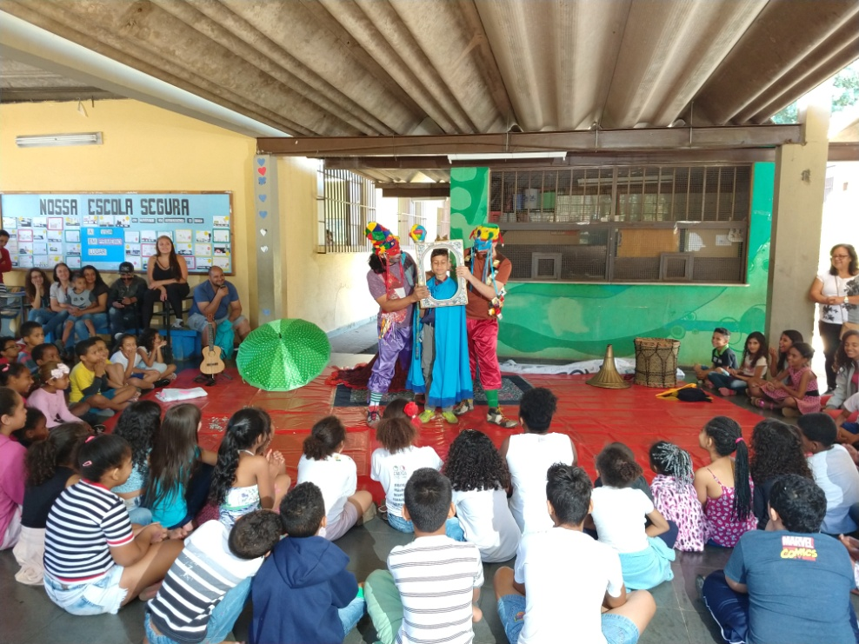
Habitação e Infraestrutura
Destaques do período:
Foram 8.828 pessoas beneficiadas com ações sociais, sendo:
451 ações em Conjuntos/MCMV/Regularização;
143 ações na Via 710;
1.196 ações em Bacias;
652 ações nos PGE/PRU;
2.988 ações do PEAR;
3.398 ações OP/Vila Viva.
Evento PAC Bacias Camarões
Fonte: Urbel

Slide 20
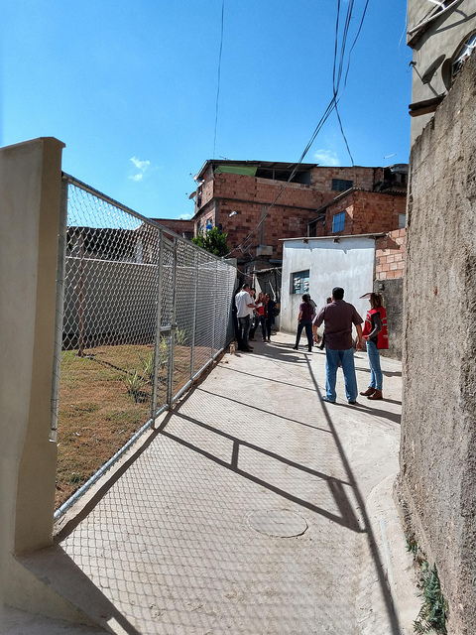
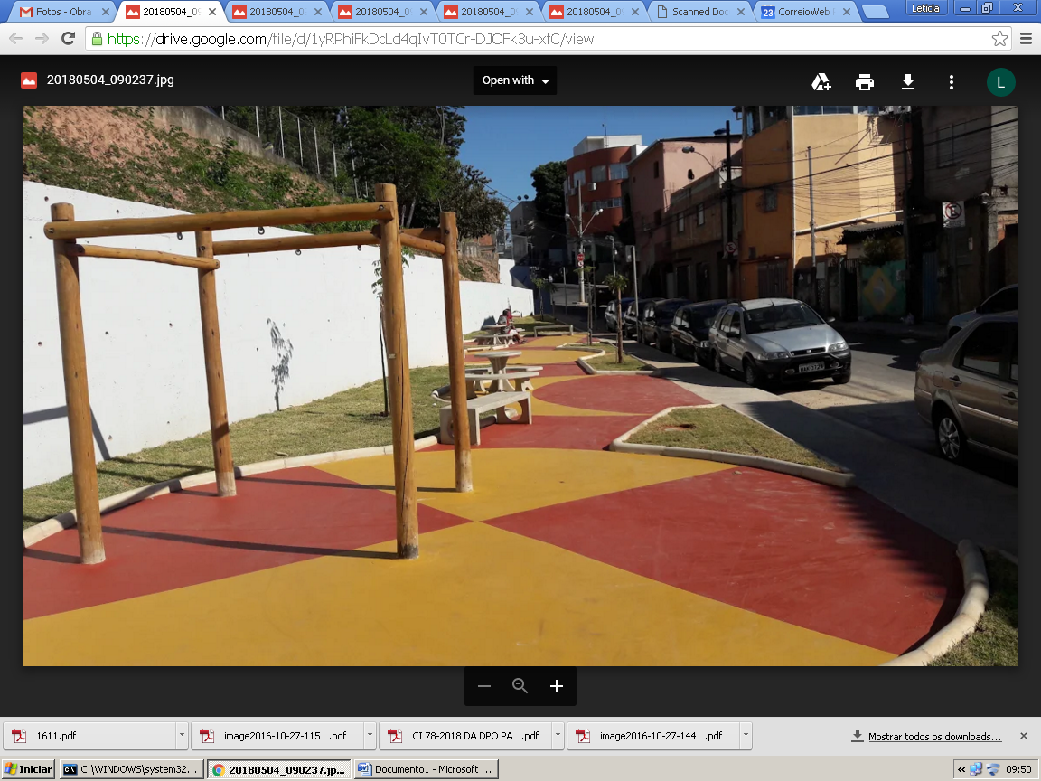
Habitação e Infraestrutura
Destaques do período:
4 Empreendimentos do OP concluídos, sendo:
1 na Vila Marçola OP 11/12;
2 na Vila Ecológica OP 09/10 e OP 11/12;
1 no Conjunto Santa Maria OP 11/12.
Fonte: Urbel

Slide 21
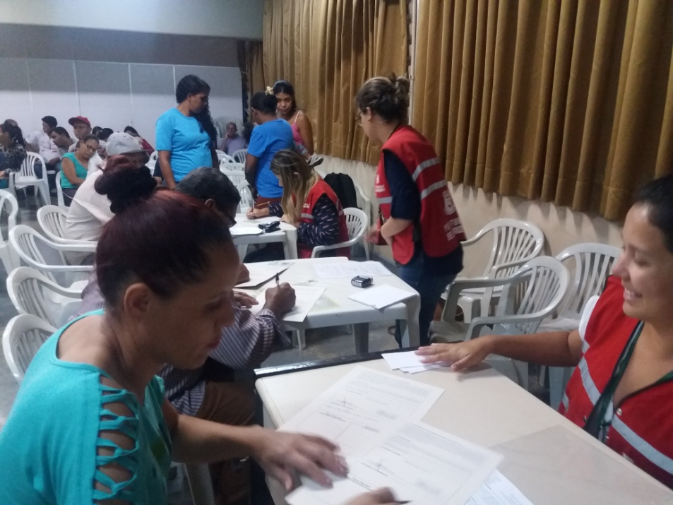
Habitação e Infraestrutura
Destaques do período:
210 Conjuntos regularizados;
139 Famílias beneficiadas com titulação de moradias implantadas pela PBH: (2º. Quad./2017: 131 famílias);
Entrega de Títulos de Propriedade
Conjunto Castanheiras – Regional Barreiro
Fonte: Urbel

Slide 22
Mobilidade Urbana
Destaques do Período:
Correção de 02 Interseções inseguras de ciclovias/ciclorrotas;
Implantação de tratamento de segurança no entorno de 23 escolas;
Modernização com substituição da Frota: 44 novos ônibus com suspensão a ar e sistema de ar condicionado entraram em operação, totalizando 291 (desde 2017).
Principais Metas Físicas Executadas no Período:
Fonte: BHTrans
Obras Estruturantes em execução: Via 710, Complexo da Lagoinha;
Implantação de 1,2 km de faixas preferenciais – Rua Pará de Minas;
52 novas pinturas horizontais nas áreas de carga e descarga;
Implantação do Plano de Operação de Trânsito nos Grandes Eventos.
Fonte: BHTrans, SMOBI

Slide 23
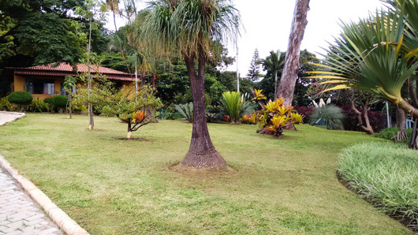
Sustentabilidade Ambiental
Destaques do Período:
Recuperação da qualidade da água da Lagoa da Pampulha; limpeza e manutenção da Orla – prorrogação do contrato com o Consórcio Pampulha Viva, R$ 16 milhões – publicado no DOM 05/09/18;
Conclusão das obras de acessibilidade no Jardim Zoológico.
Principais Metas Físicas Executadas no Período:
Coleta de Resíduos Sólidos: 454 mil toneladas;
Manutenção de 78 parques e 5 necrópoles.
Fonte: SOF, SMOBI, Sudecap, FPMZB

Slide 24
Respostas ao Requerimento de Comissão 986/18
As respostas serão encaminhadas por meio de ofício dentro do prazo regimental estipulado de 30 dias corridos – recebimento do Requerimento: 17/09/18.

Slide 25
BHTrans
a) Qual o valor arrecadado com a "mídia ônibus" no período de maio a agosto de 2018?
R: A informação sobre arrecadação da mídia relativa ao mês de agosto somente é disponibilizada no mês subsequente. Seguem as informações relativas aos valores brutos arrecadados nos meses já apurados:
Maio/18 - R$ 350.396,21
Junho/18 - R$ 346.680,54
Julho/18 - R$ 445.583,54
O valor informado em cada mês corresponde aos valores brutos de mídia Backbus e TV.

Slide 26
BHTrans
b) Qual o valor repassado para a BHTrans nesse período?
R: De Maio a Julho de 2018 o valor repassado à BHTRANS pelos consórcios do transporte coletivo foi de R$ 184.530,33.
Mês | Valor – R$
Maio | R$ 56.602,63
Junho | R$ 56.004,22
Julho | R$ 71.932,48
Total | R$ 184.539,33
O valor referente ao mês de Agosto/18 deverá ser depositado em 28/09/18.
c) Qual foi a destinação desses recursos dentro da BHTrans?
R: Os valores depositados não possuem destinação especifica e são utilizados para quitação de despesas diversas.

Slide 27
BHTrans
d) Como está o processo licitatório para a exploração das mídias nos ônibus?
R: A BHTRANS e a PBH, por meio da Procuradoria Geral do Município (PGM), ajustaram com o Ministério Público a data de 30 de novembro de 2018 como o limite para que a licitação seja publicada. Neste sentido, a BHTRANS está contratando os serviços da PBH ATIVOS para que o modelo de negócio e a avaliação econômica financeira do sistema de mídia sejam avaliados e definidos.

Slide 28
BHTrans
a) Qual foi o total de multas de trânsito emitidas pela PBH no período de maio a agosto de 2018?
MÊS/ANO | Notificações de Aplicação de penalidade (NAP)
 | Quantidade emitida | Valores emitidos – R$
Maio/2018 | 47.486 | 10.606.704
Junho/2018 | 46.371 | 9.773.737
Julho/2018 | 56.474 | 11.992.933
Agosto/2018 | 54.917 | 10.892.190
Total: | 205.248 | 43.265.564

Slide 29
BHTrans
b) Qual o valor arrecadado das multas de trânsito emitidas pela PBH no período de maio a agosto de 2018?
EXERCÍCIO 2018 | CONSOLIDADO
ARRECADAÇÃO Jan-Ago | R$ 89.212.079
QUANTIDADE DE MULTAS ARRECADADAS Jan-Ago | 472.596
VALOR TOTAL ARRECADADO | R$ 89.212.079
link para consulta: https://prefeitura.pbh.gov.br/transparencia/contas-publicas/receitas/multas-de-transito

Slide 30
SMOBI
3 - Belo Horizonte possui malha de vias públicas bastante ampla, além disso a topografia irregular de muitas áreas propicia uma maior desgaste do asfalto. Diante disso:
Quais foram os valores dos recursos destinados ao asfaltamento, recapeamento, operação tapa-buracos e de revitalização de sinalização (horizontal e vertical) no período de maio a agosto/2018?
Contrato | Total Medições 2018 – JAN a AGO/18 – em R$
Sinalização | 4.448.571,60
Recapeamento | 23.385.898,47
Tapa buraco | 15.006.972,44

Slide 31
SMASAC
O município está recebendo regular e integralmente os repasses de recursos federais e estaduais relacionados à política de assistência social?
R: Não. Os valores repassados pelo Estado e pela União não contam com a regularidade e estão bastante aquém dos valores previstos no Plano de Ação (Governo Federal) e Plano de Serviços (Governo Estadual).
A dívida do Estado e da União, referente ao período de 01/2014 a 09/2018, está descrita no quadro a seguir:
Ente | Repasses pendentes 2018 – R$
União (FNAS) | 16.980.332,01
Estado (FEAS) | 18.712.149,00

Slide 32
SMASAC
Por que não está sendo executado o recurso do Índice de Gestão Descentralizada do Município (IGD-M) disponível em conta corrente, como aponta o relatório do Ministério do Desenvolvimento Social?
R: Os recursos têm sido executados acima dos valores de receita realizados até o mês de 9/2018.
Em 31/12/2017 foi apurado um saldo bancário no valor de R$ 25.612.395,00, formado principalmente pelos R$ 21.053.113,85 transferidos pela União entre os meses de novembro e dezembro de 2017. O valor total de recursos da União transferidos naquele exercício foi de R$ 33.779.131,19.
O município vem executando os recursos do IGD-M conforme a programação orçamentária onde se projeta uma redução significativa do saldo existente até o final o exercício de 2018.

Slide 33
SMGO – Locação de Veículos
Quais são as empresas licitadas que atualmente prestam esse tipo de serviço à PBH?
Objeto: Prestação de serviços de transporte mediante locação de veículos, em caráter não eventual, incluindo ou não motorista, combustível ou manutenção, para atender demanda do Município de Belo Horizonte.
CONTRATADAS:
1. | Cooperativa de Transporte Urbano e Rural Ltda. - COOPERTUR
OBJETO: Locação de veículos (carros, vans, furgões, utilitários e caminhões), com motorista ou não, para atender demandas da Adm. Direta e Indireta do Município. Combustível e manutenção por conta da contratada.
2. | M&E Aluguel de Carros Ltda. – EPP,
OBJETO: Locação de veículos, sem motoristas, utilizados no atendimento à Guarda Municipal e escolta de segurança do Prefeito e Vice Prefeito. Manutenção por conta da contratada. Combustível por conta do Município.
3. | Cooperativa União dos Carreteiros Ltda. – UNICOOP
OBJETO: Locação de veículos (motocicletas) com motoboy para atender demandas da Adm. Direta e Indireta do Município de Belo Horizonte. Manutenção e combustível por conta da contratada.
4. | Estrela Logística Eireli
OBJETO: Locação de veículos, sem motoristas, para transporte do Prefeito, Vice-Prefeito e seguranças. Manutenção por conta da contratada. Combustível por conta do Município.

Slide 34
SMGO – Locação de Veículos
Quais os valores destinados a essas empresas, individualmente, no período de maio a agosto de 2018?
 | VALOR FATURADO
 | COOPERTUR | M&E | UNICOOP | ESTRELA
MAIO | R$ 4.338.425,71 | R$ 11.795,67 | R$ 67.441,82 | R$ 17.690,58
JUNHO | R$ 4.359.062,52 | R$ 12.960,00 | R$ 68.992,21 | R$ 17.690,58
JULHO | R$ 4.368.714,59 | R$ 12.294,67 | R$ 69.767,40 | R$ 17.690,58
AGOSTO | R$ 4.406.871,22 | R$ 7.304,67 | R$ 69.767,40 | R$ 17.690,58

Slide 35
SMGO – Locação de Veículos
Quantos veículos e motoristas estão prestando serviços à PBH, por empresa e por mês, no período de maio a agosto de 2018?
 | NÚMERO DE VEÍCULOS/MORISTAS
 | COOPERTUR | M&E* | UNICOOP | ESTRELA*
MAIO | 1014 | 4 | 29 | 5
JUNHO | 1017 | 4 | 30 | 5
JULHO | 1018 | 4 | 30 | 5
AGOSTO | 1028 | 4 | 30 | 5
* Neste caso, os motoristas são do Município de Belo Horizonte, portanto, devem ser considerados apenas os veículos para a empresa M&E. Os demais, a quantidade de veículos é semelhante a quantidade de motoristas.

Slide 36
Segurança
Como serão mensuradas a eficiência, eficácia e a efetividade do Programa “Operacionalização dos Serviços de Segurança” tendo em vista a ausência de indicadores no PPAG 2018-2021:
Informamos que há oito subações dentro do PPAG, que se vinculam ao Programa 109, que possuem metas físicas quantificadas, consistindo indicadores de produto que viabilizam a avaliação das políticas públicas da área de segurança.
Quais as diferenças entre os serviços prestados nas subações “Operacionalização da Guarda Municipal – GMBH na Educação, “Prevenção à Violência nas Escolas Municipais de Belo Horizonte e “Prevenção à Violência nas Escolas?

Slide 37
Segurança
A subação Prevenção à Violência nas Escolas Municipais de Belo Horizonte, cujo produto são atividades realizadas, refere-se ao trabalho que foi desenvolvido em alguma escola de BH, pelo Grupamento de Patrulha Escolar, conforme informado acima.
Já a subação Prevenção à Violência nas Escolas, que consta dentro do Programa Prevenção Social à Criminalidade, tem como foco desenvolver projetos e ações de articulação comunitária e institucional, individuais e coletivas, em espaços de altos índices de vulnerabilidade e de violência na/pela cidade, para redução da sensação de insegurança e interferência nos fenômenos próprios de produção dessas violências, em que a ação nas escolas é uma parte do programa.
Com relação a ação Operacionalização da Guarda Municipal na área da educação, informamos que trata-se de despesas relacionadas à pagamento de vale-transporte e salário dos Guardas Municipais que atuam no próprios municipais da área da Educação.

Slide 38


